Slide 1
Мутации в ядрената ДНК:
причина за наследствени болести и източник на ДНК полиморфизъм

Slide 2
Мутация
промяна в генетичния материал, която възниква чрез:
Случайни грешки в
хромозомното делене,
ДНК репликация,
ДНК репарация
Експозиция на средови агенти мутагени химични,
  физични,
  биологични.

Slide 3
Мутации - основни видове
Микроскопски - хромозомни аномалии (промяна в броя и структурата на хромозомите в клетка)
Субмикроскопски - точкови мутации засягащи само един ген (един или малък брой нуклеотиди)

Slide 4
Мутационна честота
Вероятността, с която някакво мутационно събитие се случва в едно поколение
на нуклеотидно ниво:
около 10⁻⁹ на база на клетъчно делене (мутации избегнали ДНК репарация)
на генно ниво
варира в различните части на генома: 10⁻ ⁴ до 10⁻⁷ на локус на клетъчно делене

Slide 5
Мутационна честота зависи от:
Големи гени: DMD, хемофилия А, NF І
Горещи мутационни точки:CG повтори
Напреднала възраст в бащата синдром на Марфан, ахондроплазия
предпочитаем пол у родител динамични мутации

Slide 6
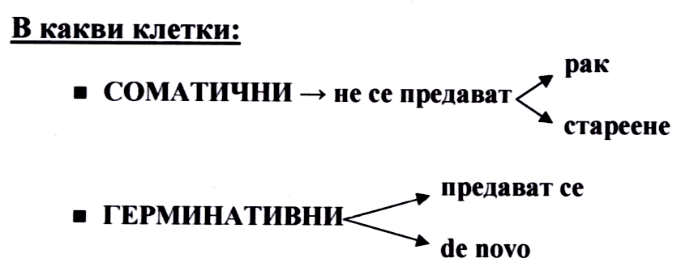

Slide 7
Как се предават
Стабилни – предават се непроменени
Нестабилни – динамични:
увеличен брой копия на нуклеотидни повтори при предаване в потомството ако се надхвърли определен нормален брой.

Slide 8
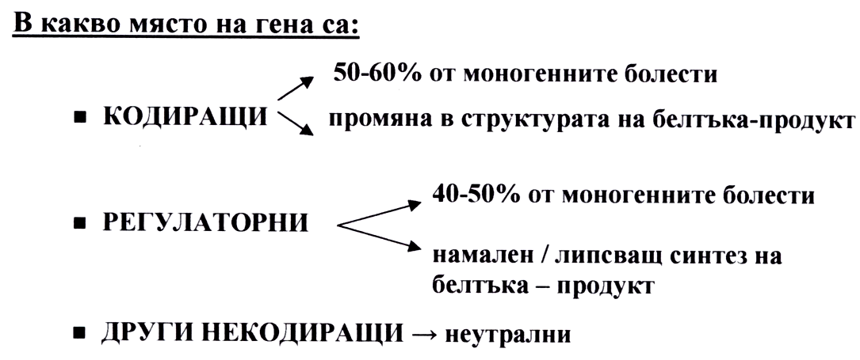
Некодиращи
(Промотори, енхансери, сплайс места)

Slide 9
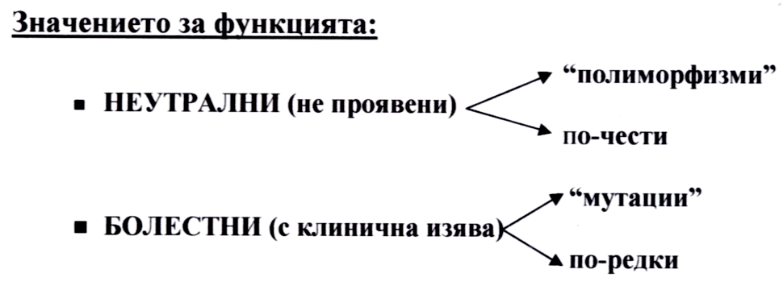

Slide 10
Мутациите възникват постоянно, но по-голямата част от тях са неутрални, без изява, и се наричат полиморфизми
(нормално вариране на нуклеотидната последователност на човешкия геном).

Slide 11
ДНК полиморфизъм определение
Явлението на съществуване на ≥ 2 алела (различни ДНК секвенции в 1 генен локус)
Честотата на най-редкия е ≥ 1% в популацията
Честотата на най-честия е ≤ 99% в популацията

Slide 12
ДНК полиморфизъм разположение
Пръснати в целия геном в много локуси
Некодиращи участъци на ДНК (неутрални промени) в близост до или вътре във интересуващ ни ген
Кодиращи участъци, но без функционално значение (рядко)

Slide 13
ДНК полиморфизъм унаследяване
Кодоминантно - индивидът унаследява по един алел от всеки родител

Slide 14
ДНК полиморфизъм значение
Генетична уникалност на индивида
Генетично разнообразие в популациите
Генетични маркери - без фенотипна изява, скрити за естествения отбор

Slide 15
ДНК полиморфизъм приложение
Картиране на човешкия геном - като генетични маркери при т.нар. позиционно клониране
Диагностика на наследствени заболявания - чрез индиректен ДНК анализ като генетичен маркер скачен с интересуващия ни ген в конкретно семейство
Медицинска практика - кръвногрупово и тъканно типизиране, определяне зиготност при близнаци
Съдебна медицина - идентификация на личност, тестуване за бащинство, родствени връзки
Популационни проучвания - произход и еволюция на генома

Slide 16
ДНК полиморфизми видове
І. Полиморфизми, свързани със замяна на един нуклеотид с друг, създаваща разпознаваемо рестрикционно място.
Характеристика - биалелни (всеки индивид носи по два алела за определен генен локус)
Максимална различимост (хетерозиготност) 50%
Възможни генотипи :(+/+), (+/-), (-/-)
Информационно съдържание - ниско
Анализират се чрез рестрикционен анализ Restriction fragment length polimorphisms (RFLP)

Slide 17
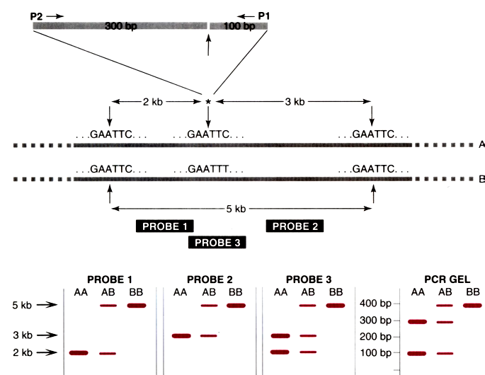
Ако точкова мутация възникне в място разпознаваемо от дадена рестриктаза ще се получат различни по дъжина фрагменти с постоянен размер за всеки отделен индивид (различен за различните индивиди) и това може да се открие по различната им подвижност в гел-електрофореза.

Slide 18
ДНК полиморфизми видове
II. Полиморфизми в тандемно повторените последователности (дисперсна ДНК)
Характеристика - мултиалелни (броят на повторите определя множество различни алели)
Максимална различимост (хетерозиготност) 70 - 99%
Информационно съдържание - високо
Видове:
Минисателити вариращ брой на тандемните повтори (VNTR)
Микросателити къси тандемни повтори (STR)

Slide 19
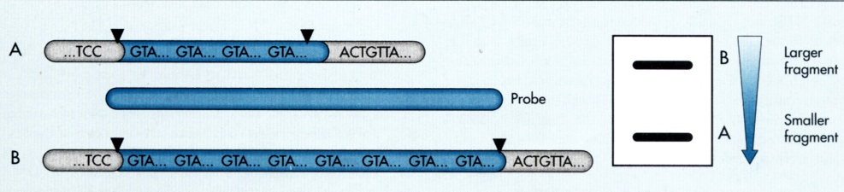
VNTR полиморфизми - минисателити
Различен брой тандемни повтори от минисателитна ДНК в локуси, ограничени от 2 постоянни рестрикционни места върху две различни хромозоми създават бендове с различна дължина. Съществуват рестрикционни места от всяка страна на тези области (RFLP анализ). Различният брой тандемни повтори не засяга рестрикционните места

Slide 20
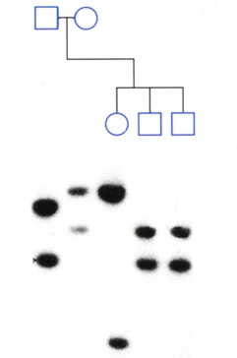
Родословие и резултат от ДНК анализ чрез минисателитен полиморфизъм в семейство със спорно бащинство

Slide 21
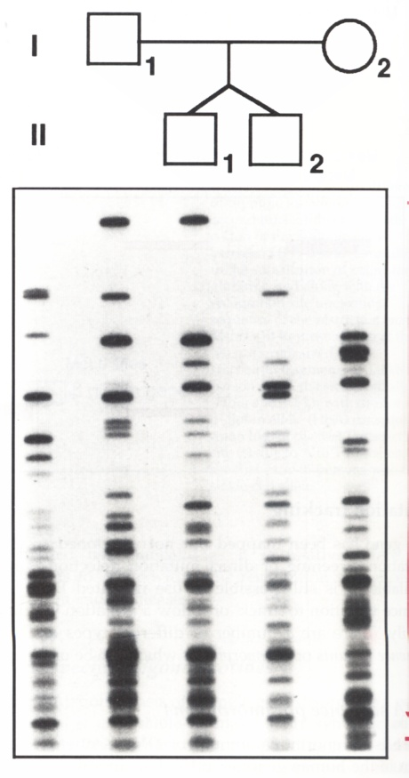
Авторадиография на минисателитна ДНК на двама родители, техните деца и контролен индивид. Всеки бенд в поколението е представен в един от двамата родители.

Slide 22
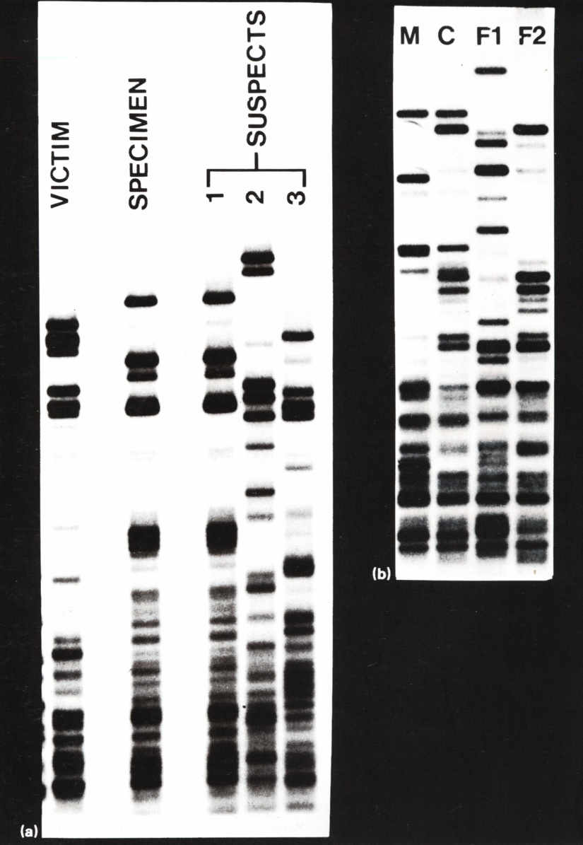
ДНК полиморфизми от изнасилена жертва и спермална проба от 3 заподозряни б) от с-во със спорно бащинство

Slide 23
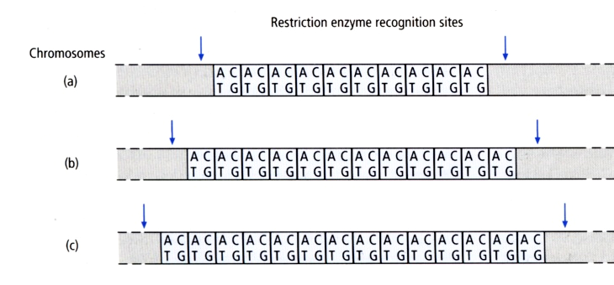
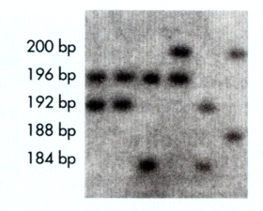
STR полиморфизми
Диаграма на АС микросателитни ДНК полиморфизми с 10, 12 и 14 повтора м/у две разпознава-еми от рестриктаза места. Анализира се чрез PCR.
Авторадиографията представя микросателитен ДНК полиморфизъм с множество алели, различими с по 4 базови двойки.

Slide 24

ДНК като мутации

Slide 25
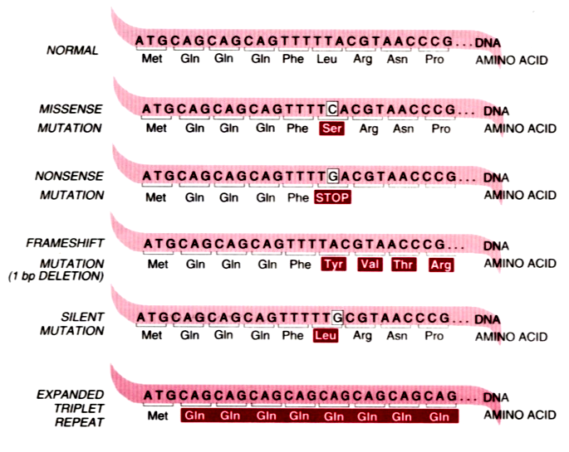
Пример за различни мутации засягащи кодона за левцин и експанзия на нормалния (CAG)₃ триплет

Slide 26
Мутации в гените се дължат на:
ДЕЛЕЦИИ
ИНСЕРЦИИ
ДУПЛИКАЦИИ
СУБСТИТУЦИИ
ГЕННА ФУЗИЯ
АМПЛИФИКАЦИЯ

Slide 27
ДЕЛЕЦИИ
Кистична фиброза delF508 фенилаланин от CFTR протеин
ДМД/БМД делеции на няколко екзона в гена със /без мутация тип frame shift
Алфа таласемия струпване на сходни ДНК секвенции в голяма близост води до неравномерен кросинг-овър
Дефицит на растежния хормон струпване на сходни DНК секвенции в голяма близост води до неравномерен кросинг-овър
Фамилна хиперхолестеролемия LDL рецепторен ген - Неравномерен кросинг-овър на високо повторени alu секвенции
нечести
разкриват се чрез липса или промяна в размера на ДНК фрагмента

Slide 28
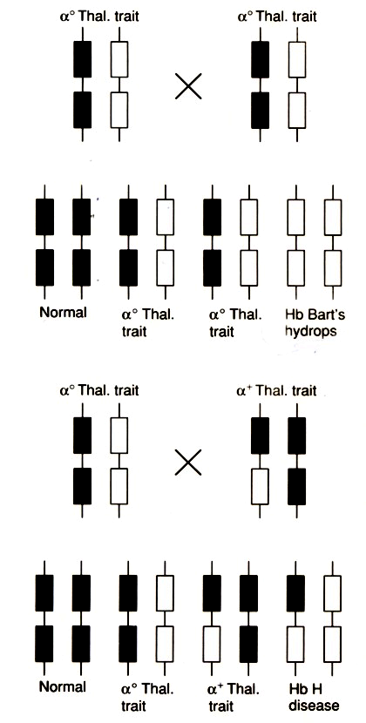
Загубата на 1 или 2 алела няма клиничен ефект.
Загубата на всички 4 алела (Southeast Asians) води до hydrops fetalis който е летален (мъртвораждане или неонатална смърт)
Загубата на 3 алела води до умерено тежка анемия.

Slide 29
ДУПЛИКАЦИИ
Болест на Charcot-Marie-Tooth тип 1A
Погрешно сдвояване на хомоложни ДНК секвенции в голяма близост
чести

Slide 30
ИНСЕРЦИИ
редки
чести при транспозиции на ДНК – дълги и къси диспергирани ДНК секвенции
Хемофилия А
инсерция на LINEs във гена за фактор VIII
Неврофиброматоза
инсерция на Alu (SINEs) секвенция в гена

Slide 31
СУБСТИТУЦИИ
Най-честата причина за мутагенеза в човешкия геном
Missense мутация - мононуклеотидна замяна
Сърповидно клетъчна анемия
Фенилкетонурия

Slide 32
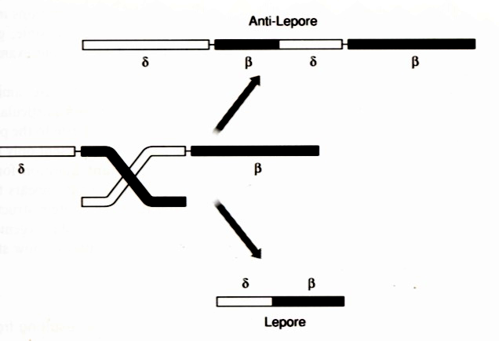
ГЕННА ФУЗИЯ
Хемоглобин Lepore
Червено-зелена цветна слепота
неравномерен кросинг-овър

Slide 33
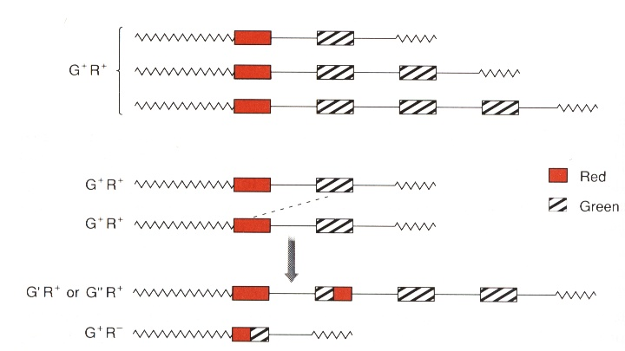
Нормалните индивиди имат един червен пигментен ген и един до няколко зелени пигментни гени върху Х хромозомата.
Цветната слепота възниква чрез неравномерна рекомбинация между гените за виждане на червен и зелен цвят с формиране на фузионни гени

Slide 34
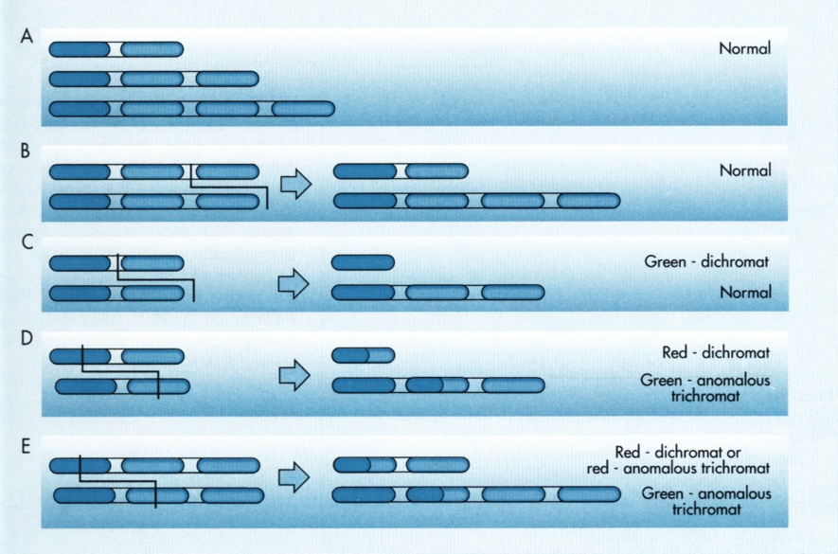
C) Неравномерният cross-over може да доведе до липса на гени за виждане на зелен цвят - deuteranopia. D) неравномерният cross-over в рамките на гените за червено и зелено може да доведе до невъзможност за виждена на червен цвят - protanopia, аномално виждане на зеленцвят - deuteranomaly или аномално виждане на червен цвят - protanomaly

Slide 35
АМПЛИФИКАЦИЯ
(намножаване на триплети)
Синдром на чуплива Х х-ма
Болест на Huntington
Мускулна дистрофия
Атаксия на Friedreich
Увеличение в размера на повторени ДНК секвенции нормално присъстващи във или близо до определени гени
Наскоро разкрит механизъм за мутиране

Slide 36
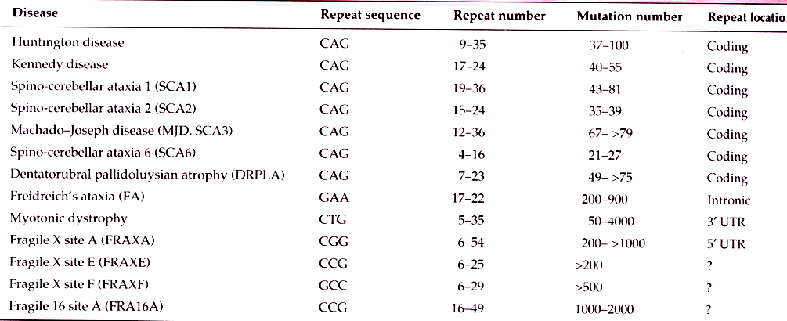
Болести свързани с амплификация на триплети

Slide 37
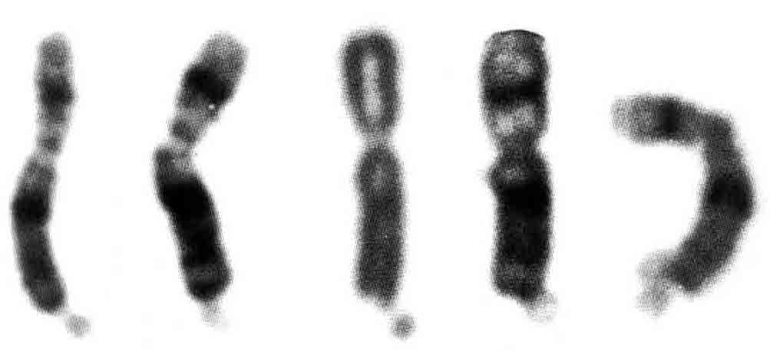
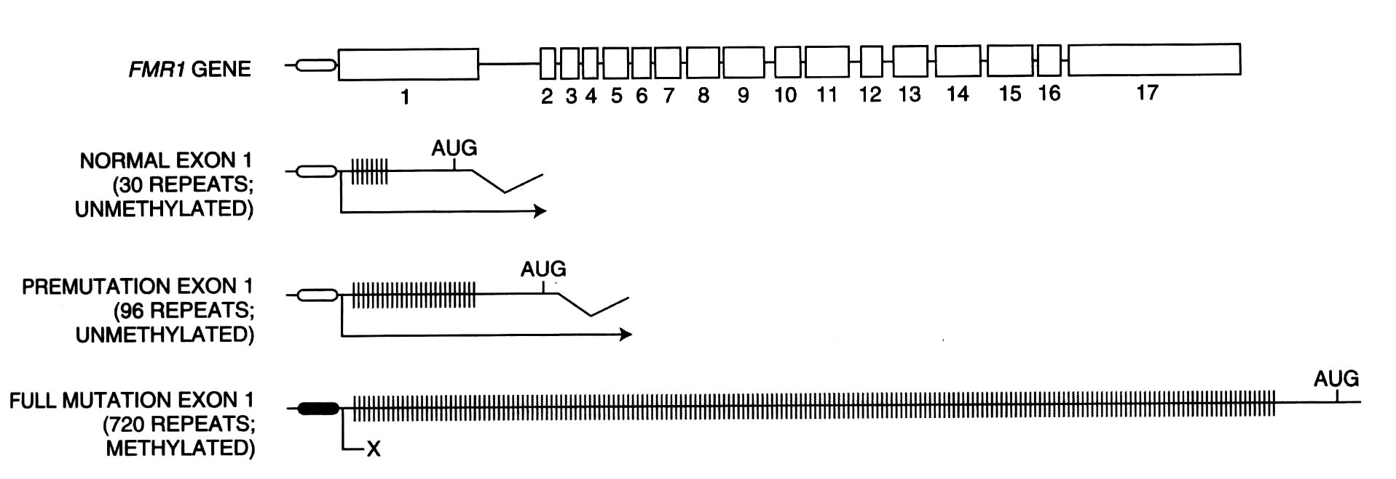
Синдром на чупливата X х-ма
Диаграма на FMR 1 гена и първия екзон в нормален алел, алел с премутация и алел с пълна мутация

Slide 38
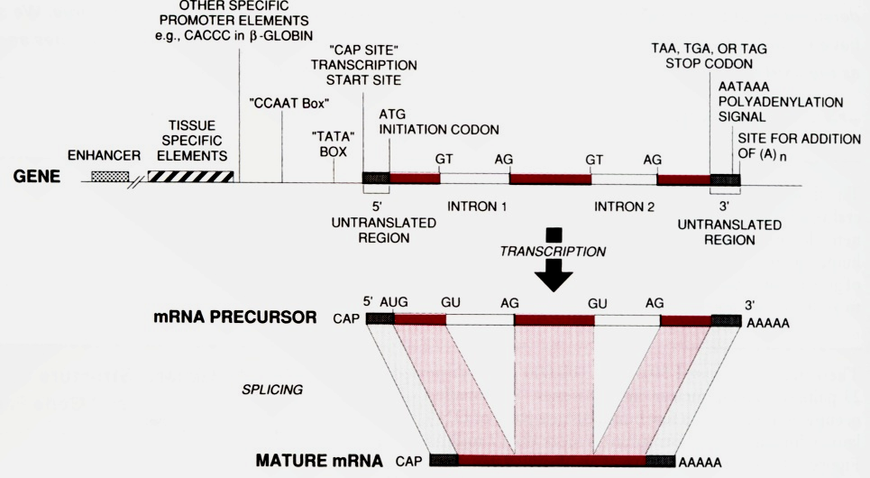
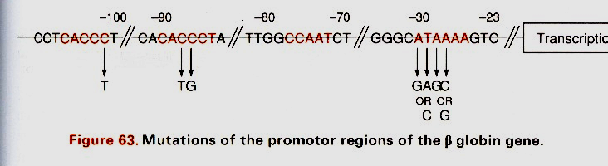
Мутации в промотор, енхансер и сплайс-място
Мутации в промотора на  глобиновия ген

Slide 39
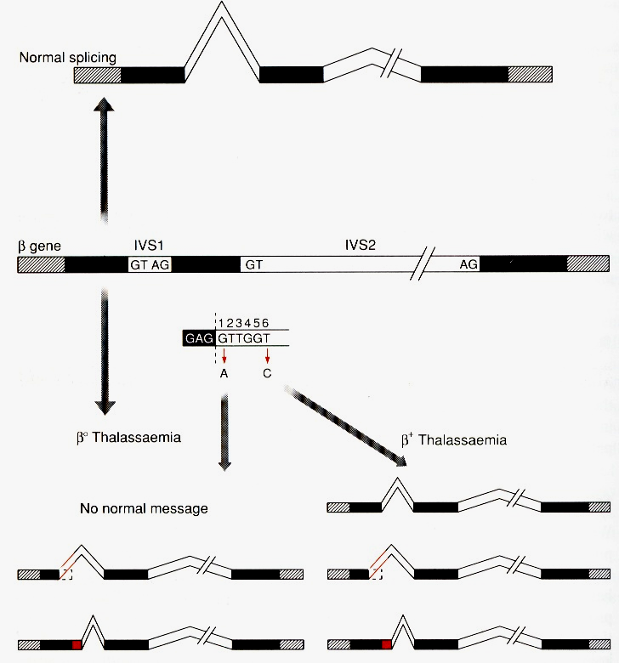
Мутации в сплайс местата
Две различни замени на бази във сплайс интронната GT секвенция или близо до нея. Синтезират се неправилно съшити иРНК молекули.

Slide 40
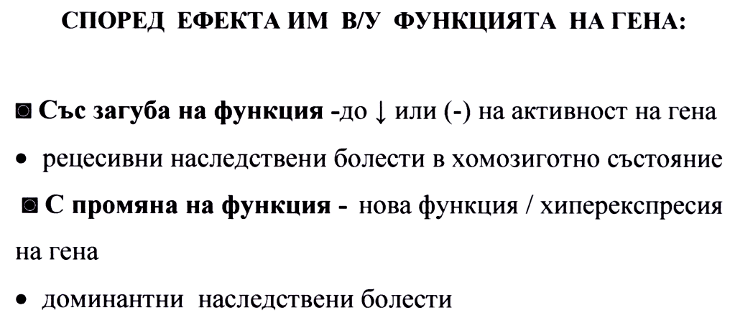
*
* Изключение от правилото са доминантни болести със загуба на функция: а) доминантно негативни мутации (мутантният алел в хетерозиготи взаимодейства с продукта от нормалния алел) б) хаплоинсуфициенция (дозов ефект при ниво-зависими ензими или рецептори където белгъчната синтеза от 1 нормален алел не е достатъчна)

Slide 41
Молекулярни ефекти на мутациите
Loss of function на протеиновия продукт
AР заболявания (метаболитни)
Хетерозиготите продуцират ½ от очаквания протеин, обикновено достатъчен за нормалното функциониране. Хомозиготите, при които и двата алела са мутирали не могат да произвеждат никакъв функционален протеин и развиват заболяване. Ензимопатиите най-често се свързва с мутации тип загуба на функция.
  21-хидроксилазен дефицит

Slide 42
Молекулярни ефекти на мутациите
Gain of Function на протеиновия продукт АД заболявания
Мутацията има за резултат нов протеин, свръх-експресия или неподходяща експресия на белтъка водеща до нова или увеличена негова функция.
Синдром на McCune-Albright: поликостна дисплазия (кастни лезии), cafe au lait петна (кожни лезии), хипер функция на няколко ендокринни жлези (преждевремен пубертет, хипертиреоидизъм, гигантизъм, синдром на Cushing)

Slide 43
АД заболявания с доминантен негативен ефект
Loss- of- Function !!! на протеиновия продукт
Мутантният протеин взаимодейства с нормалния протеин.
При Дефицит на растежния хормон тип II едновременната експресия на мутантния и нормалния алели на хормона води до потискане секрецията на хормона.
Osteogenesis imperfecta

Slide 44
АД заболявания с хаплоинсуфициенция
Loss- of- Function !!! на протеиновия продукт
Хетерозиготи, но белтъчната синтеза от един нормален алел не е достатъчна - 50% намаление в количесвото.
Наследствена остеодистрофия на Albright (кръгло лице, нисък ръст, пълнота, скъсена 4та метакарпална кост, подкожни осификации, изоставене в развитието)
Фамилна хиперхолестеролемия

Slide 45
Разкриване на мутации
Клинично заболяване (в отделен индивид или неговото потомство)
Промени в протеиновата структура, количество, или активност
Промени в ДНК структура / секвенция

Slide 46
Разкриване на мутациина ДНК ниво - ДНК анализ
I. Общи етапи на ДНк анализа
Изолация на ДНК
♠ Амплификация на ДНК - Полимеразно-верижна реакция (PCR)
Тестуване на ДНК - елестрофореза в агарозен гел
II. Подходи за ДНК анализ
1. Директен ДНК анализ
1.1. Техника за мутационно скриниране
      ♠ Едноверижен конформационно полиморфен анализ (SSCP)
Хетеродуплексен анализ (HA)
Множествена полимеразно-верижна реакция (Multiplex PCR)
1.2. Техника за диагностика на специфични мутации
      ♠ Southern Blotting анализ
Алел-специфичен олигонуклеотиден анализ (ASO Analysis)
Амплификация рефракторна мутационна система (ARMS)
♠ Рестрикционен анализ
ДНК секвениране
2. Индиректен ДНК анализ
Полиморфизми по дължината на рестрикционните фрагменти анализ (RFLP-Analysis)
Амплифициран полиморфизми по дължината на фрагментите FLP)
3. Доказване на генна експресия
Обратна транскриптаза PCR анализ

Slide 47
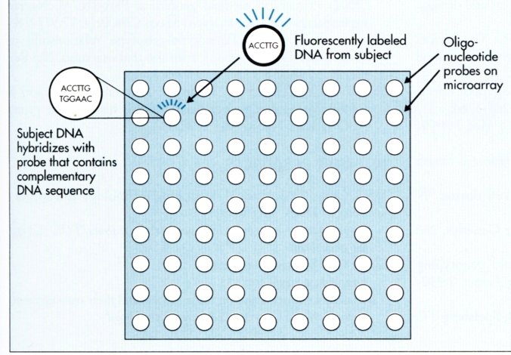
ДНК чипове (DNA microarrays)
1) Разкриване на мутации
2) Анализ на генна експресия в тъканна проба (тумор)
Няколко стотин до няколко хиляди олигонуклеотиди от нормални ДНК секвенции и ДНК с болест –предизвикващи мутации автоматично се нанасят върху малък стъклен слайд (1cm²). Флуоресцентно маркирана ДНК от човек хибридизира с нормалните и болестотворни олигонуклеотиди; сигналите се анализират от компютър.

